Slide 1
PLANIFICACIÓN CLASES VIRTUALES Orientación SEMANA N°26 FECHA : 21 al 25 de septiembre
Colegio Jean Piaget
Mi escuela, un lugar para aprender y crecer en un ambiente saludable

Slide 2
ASIGNATURA /CURSO | ORIENTACIÓN /SEGUNDO BÁSICO
NOMBRE DEL PROFESOR/A | Isabel Gómez Leiva 2do. A Priscila Salas 2do. B
EDUCADORA DIFERENCIAL | Judith Figueroa
OBJETIVO DE APRENDIZAJE PRIORIZACIÓN NIVEL 1 | OA4 Identificar y practicar, en forma guiada, conductas protectoras y de autocuidado en relación a: rutinas de higiene; actividades de descanso, recreación y actividad física; hábitos de alimentación; resguardo del cuerpo y la intimidad; la entrega de información personal.
INDICADORES DE EVALUACIÓN PARA OA | - Identifican actividades de descanso, recreación y actividad física. - Planifican o acuerdan actividades de recreación.
CONTENIDO /HABILIDADES | Comunicar, planificar.
OBJETIVO DE LA CLASE | Identificar actividades de descanso y recreación y planificar una actividad en familia en beneficio de la sana convivencia.
EVALUACIÓN | Saca una foto a tu cuaderno con las respuestas del ticket de salida y envíalas a correo electrónico de tu profesor jefe.

Slide 4
Importante:
Sugerencia para usar en sus presentaciones
*optativo
Cuándo esté la animación de un lápiz, significa que debes escribir en tu cuaderno
Cuándo esté esta animación de una cámara fotográfica, significa que debes mandar reporte sólo de esa actividad (una foto de la actividad)
Cuándo esté esta animación de un signo de pregunta, significa que debes pensar y analizar, sin escribir en tu cuaderno. Responder de forma oral.

Slide 5
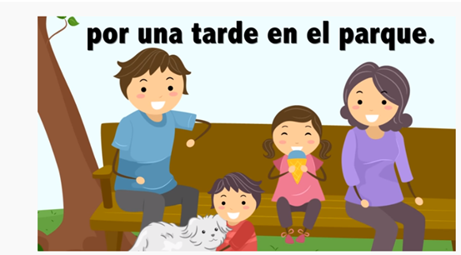
Conocimientos Previos
Observa el siguiente video
https://www.youtube.com/watch?v=74gywmFvDI4

Slide 6
¿Qué Observas?
Tv mientras cenas.
Video juegos.
Familia
Redes sociales.
Tarde de películas.

Slide 7
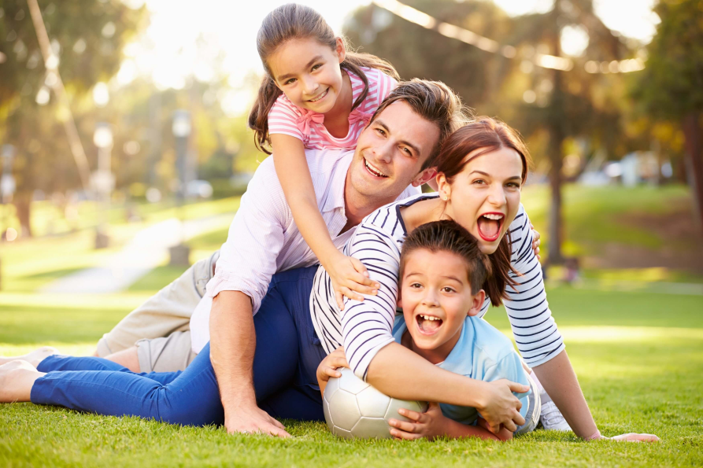
Inicio
¿Qué son las actividades recreativas en familia?

Slide 8
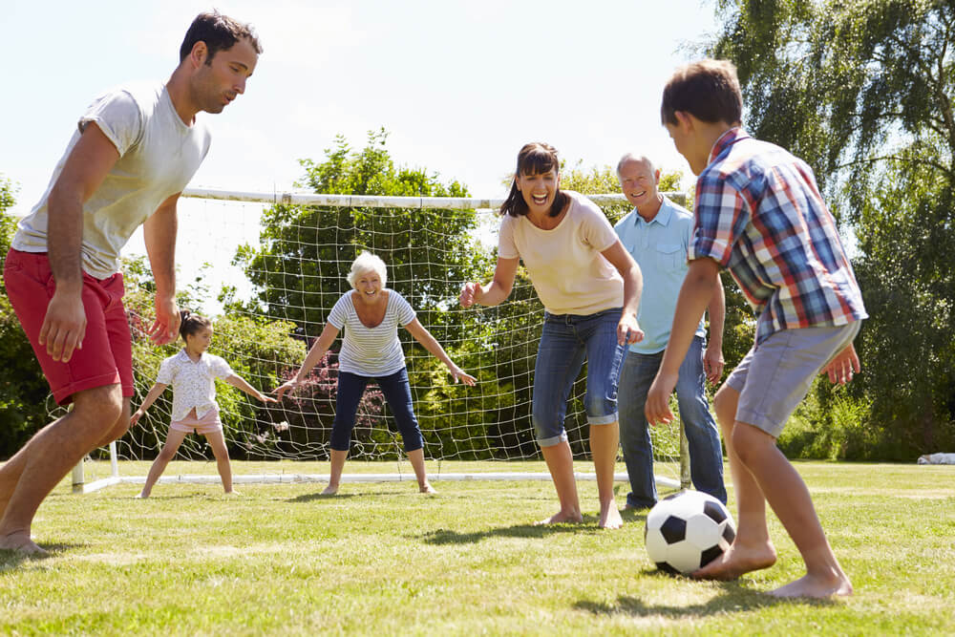
El tiempo en familia es lo más valioso que le podemos dar a nuestros hijos.
El tiempo libre puede ser muy productivo, la clave está en: Organizar actividades en familia para aprovecharlo. Lo cierto es que hay muchas actividades que podemos realizar ...

Slide 9
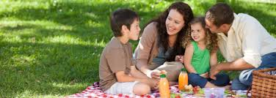
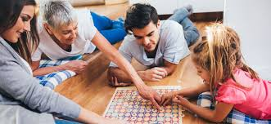
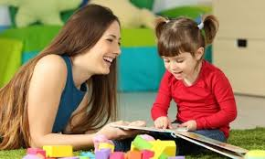
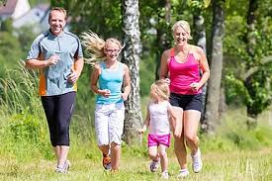
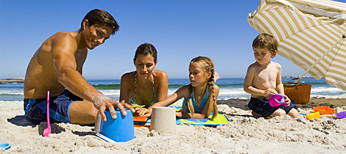
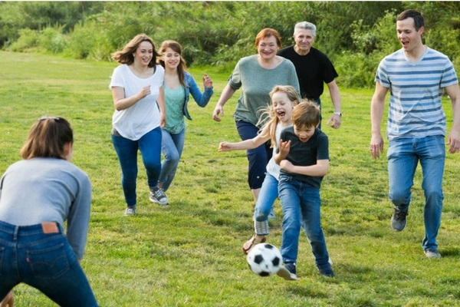
Desarrollo de la clase
1.- Observa las siguientes imágenes

Slide 10
TICKET DE SALIDA
ORIENTACIÓN
SEMANA 26
CIERRE
Nombre: _______________________________________
1.- ¿Porqué es tan importante para las personas recrearse?
2.- ¿De qué manera puedo recrearme hoy en mi hogar?
3.- crea una salida recreativa en familia.
Enviar fotografía de este ticket de salida al:
Correo: de profesora jefe

